Slide 1
Implementasi Struktur Data Linked List
Program Studi Diploma III Teknik Informatika
Fakultas Ilmu Terapan
Universitas Telkom

Slide 2
Linked List
A linked list is a data structure used for collecting a sequence of objects that allows efficient addition and removal of elements in the middle of the sequence.
A linked list consists of a number of nodes, each of which has a reference to the next node.
The linked list consists of a series of nodes, which are not necessarily adjacent in memory. Each node contains the element and a link to a node containing its successor. We call this the next link. The last cell’s next link references null.
Data
next
Informasi
Reference ke node berikutnya

Slide 3
Linked List (Cont’l)
Jenis:
Singly Linked List
Doubly Linked List
Circular Linked List
Operasi pada Linked List:
Insert
Delete
Search,dll

Slide 4
Singly Linked List
Bentuk linked list yang paling sederhana
Objek linked list (head/ first ) memiliki reference ke node pertama dari linked list
Merupakan list satu arah: setiap node memiliki reference ke node selanjutnya pada linked list
Head
next
A
next
B
next
C
next

Slide 5
Operasi pada Singly Linked List
Insert (Sisip) :
Sisip Depan
Sisip Belakang
Sisip Tengah
Delete (Hapus):
Hapus Depan
Hapus Belakang
Hapus Tengah

Slide 6
Sisip Depan
Linked List masih kosong, head menunjuk ke NULL
Head
next
Ketika disisipkan node baru, maka head akan menunjuk node tersebut
Head
next
C
next
Head
next
C
next
Ketika kemudian akan disisipkan node baru di depan linked list yang ada, maka newNode akan menunjuk ditunjuk oleh head
B
next
nN

Slide 7
Sisip Depan
Head
next
Terakhir, head menunjuk node baru tersebut
B
next
C
next
nN
Bagaimana dengan Sisip Belakang dan Sisip Tengah?

Slide 8
Hapus Belakang
Head
next
Buat iterator mencapai akhir linked list
B
next
C
next
Iterator
Hapus node yang ditunjuk iterator. Arahkan node sebelum terakhir untuk menunjuk null
Head
next
B
next
Bagaimana dengan Hapus Depan dan Hapus Tengah?

Slide 9
ADT List

Slide 10
ADT - Revisited
ADT merupakan spesifikasi suatu set data dan operasi yang dilakukan pada data tersebut. Spesifikasi ini tidak menyebutkan mengenai bagaimana cara menyimpan data, ataupun implementasinya
ADT → abstraksi; fokus pada “APA”, bukan “BAGAIMANA”
Apa yang data bisa lakukan, atau apa yang akan dilakukan pada data
Tidak usah dipikirkan dahulu bagaimana representasi data atau manipulasi data
Representasi data dan implementasi method “disembunyikan” dari pengguna → enkapsulasi, “information hiding”

Slide 11
Example – ADT Buku
Spesifikasikan terlebih dahulu operasi yang dapat dilakukan pada buku (dengan mengingat karakteristik buku)
Misal, karakteristik buku: Memiliki judul, pengarang, tahun terbit, dan penerbit.
Berdasarkan karakteristik yang ada, tentukan operasi yang bisa dilakukan pada data buku
Memasukkan judul buku
Memasukkan nama pengarang
Memasukkan tahun terbit

Slide 12
Example – ADT Buku (Cont’l)
Memasukkan nama penerbit
Melihat judul buku
Melihat nama pengarang
Melihat tahun terbit
Melihat nama penerbit
Sebelum implementasi, tentukan method berdasarkan spesifikasi yang ada
Beri nama method tersebut, parameter masukannya, tipe data kembalian, dan komentar jika diperlukan
Bisa menggunakan notasi UML untuk memudahkan
Ketika mengimplementasikan dalam program kelak, spesifikasi bagi ADT dapat dipisahkan pada interface.

Slide 13
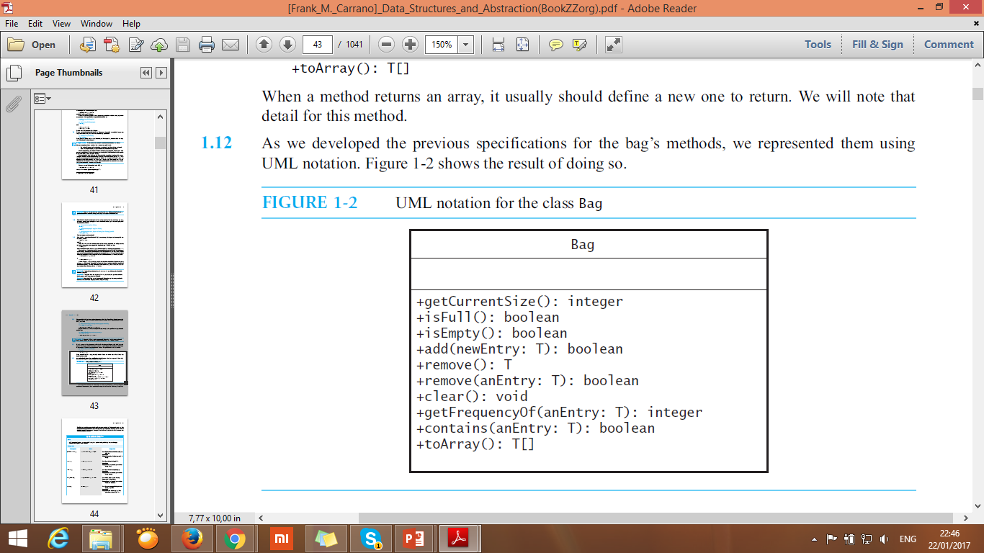
Example: UML Notation for Class Bag
Bagaimana dengan ADT Buku yang sudah kita buat sebelumnya?
Source: Carrano, 2001

Slide 14
Specification of ADT List
Penambahan data (biasanya dilakukan pada akhir list, tapi pada dasarnya dapat dilakukan di awal, di akhir dan di tengah-tengah)
Menghapus suatu data
Menghapus semua data
Mengganti suatu data
Melihat data tertentu
Melihat isi keseluruhan data
Mencari data tertentu pada list
Menghitung banyaknya data pada list
Mencari tahu apakah list kosong atau tidak

Slide 15
Generic Programming
Membangun program yang dapat digunakan untuk berbagai tipe data yang berbeda
Contoh: ArrayList dapat berupa: ArrayList <String>, ArrayList <Mahasiswa>, ArrayList <Integer>, dst
Ketika mendeklarasikan generic class, spesifikasikan tipe variable untuk setiap tipe parameternya.
Contoh, deklarasi suatu ArrayList:
<E> merupakan tipe variable, dan dapat diganti dengan huruf apa saja, atau kata apa saja. Namun, biasanya berupa satu huruf besar
public class ArrayList<E>
{
public ArrayList(){..}
public void add(E element) {..}
}

Slide 16
Generic Programming
Dalam penggunaannya, variabel tipe dari kelas generik, di-instance dengan tipe yang digunakan pada kelas tersebut
Misal, pada pembuatan objek ArrayList menjadi:
ArrayList<String> nama = new ArrayList<String>();
Tipe data primitive tidak dapat digunakan untuk menggantikan tipe parameter. Gunakan kelas wrappernya.
ArrayList<double> tidak boleh, tapi ArrayList<Double> bisa.
● A collection is an object that holds a group of other objects.

Slide 17
Connecting the Dot…..
Suatu list dapat berisi data objek apapun; Buku, Mahasiswa, Rekening Bank, Nilai Kelas
Implementasi ADT List harus mempertimbangkan tipe objek berbeda yang dapat ditampungnya
Karena itu, implementasi list dilakukan dengan generic programming
Still confuse? Let’s wait the practice session ☺

Slide 18
Reference
https://www.cpp.edu/~ftang/courses/CS240/lectures/adt.htm
Carrano, F., M., Data Structures and Abstraction with Java, 3rd Ed, Prentice Hall. (2012)
Hortsmann, C., Big Java, 4th Ed., John Waley & Sons, Inc. (2010)

Slide 19
Head
Head
C
next
Head
C
next
B
next
nN

